Slide 1
ИИ для распознавания объектов

Slide 2
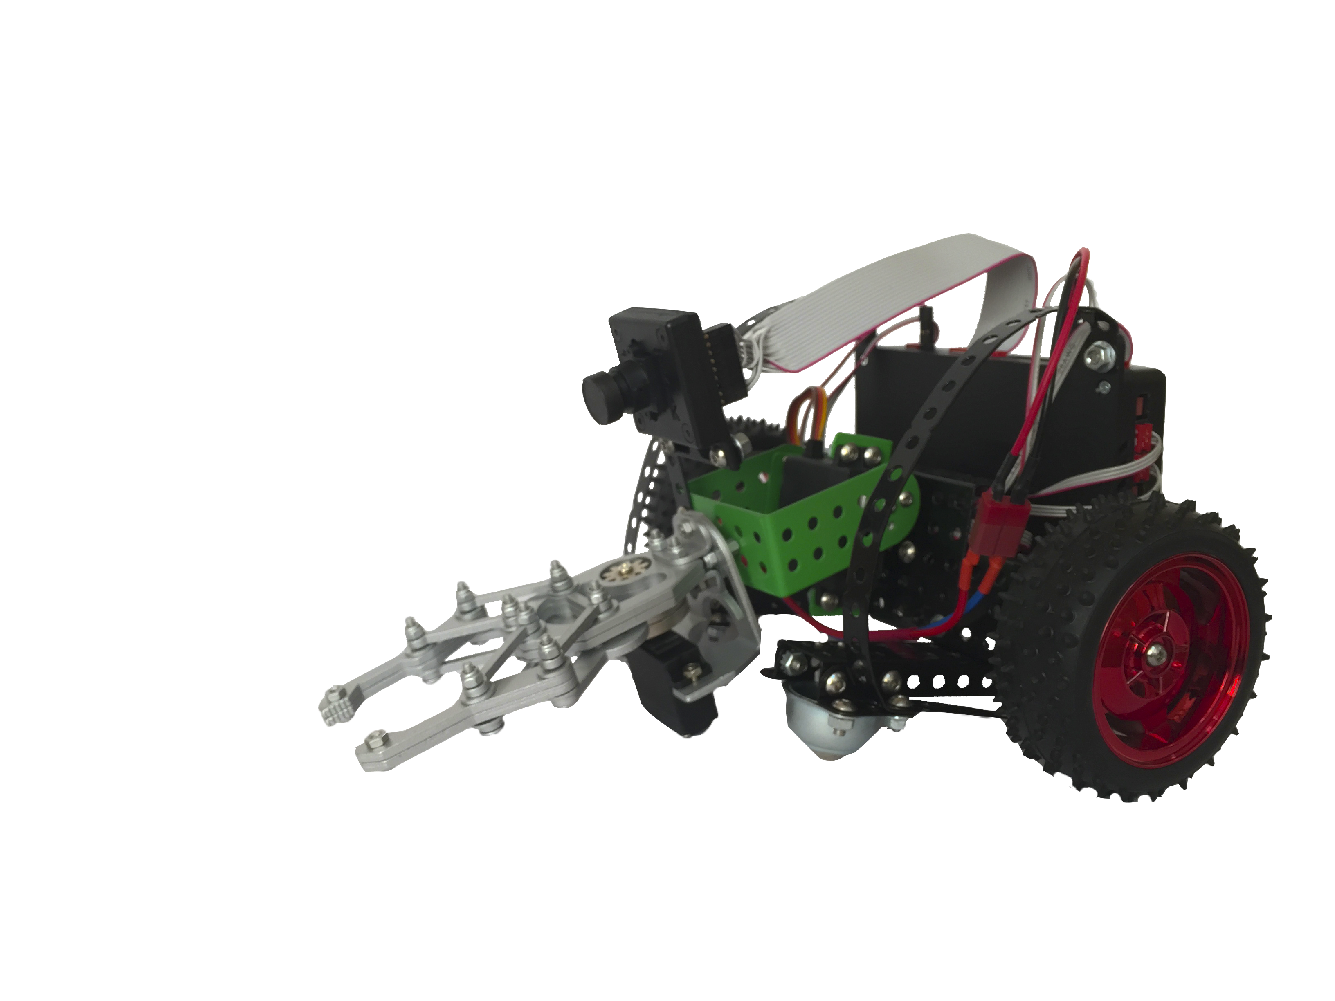
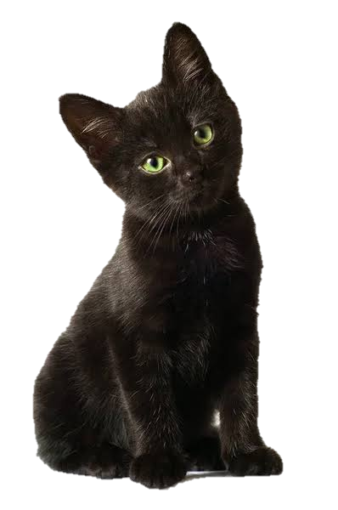

Общая схема
Я вижу котика!
Передаётся видео
+
TRIKLobeServer
Передаётся ответ –
распознанный объект
Распознаёт объекты

Slide 3
TensorFlow Lite
TensorFlow Lite (TFLite, сейчас также развивающийся под названием LiteRT) — это легковесный фреймворк от Google для запуска моделей машинного обучения на мобильных, встраиваемых устройствах и микроконтроллерах.
Модель можно обучить самостоятельно либо взять готовую модель с сайта ТРИК. Например, модель для определения букв русского и английского алфавитов, цифр и т.д.
Для обучения модели потребуется создать датасет: набор картинок (фото) с разными объектами. Желательно делать фото с камеры робота (например, той же USB-камерой) и собрать не менее 10-15 фото каждого объекта под разными углами, с разным освещением и на разном расстоянии. Рекомендуется добавить фото без объектов для метки «Empty» (или «Пусто»).

Slide 4
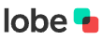

Создание модели TFLite
Lobe — бесплатное, простое в использовании приложение Microsoft, которое позволяет создавать, управлять и использовать пользовательские модели машинного обучения. С помощью Lobe вы можете создать модель классификации изображений по меткам, которые представляют их содержание.
Teachable Machine — бесплатный сайт с простым интерфейсом для обучения моделей. Для создания модели достаточно прожать «Начать» -> «Проект с изображениями» -> «Стандартная модель изображения».
После загрузки изображений по классам («меткам») и обучения модели её тоже можно скачать как TFLite.
Все алгоритмы обучения в программах закрыты, то есть они работают как «черный ящик».

Slide 5
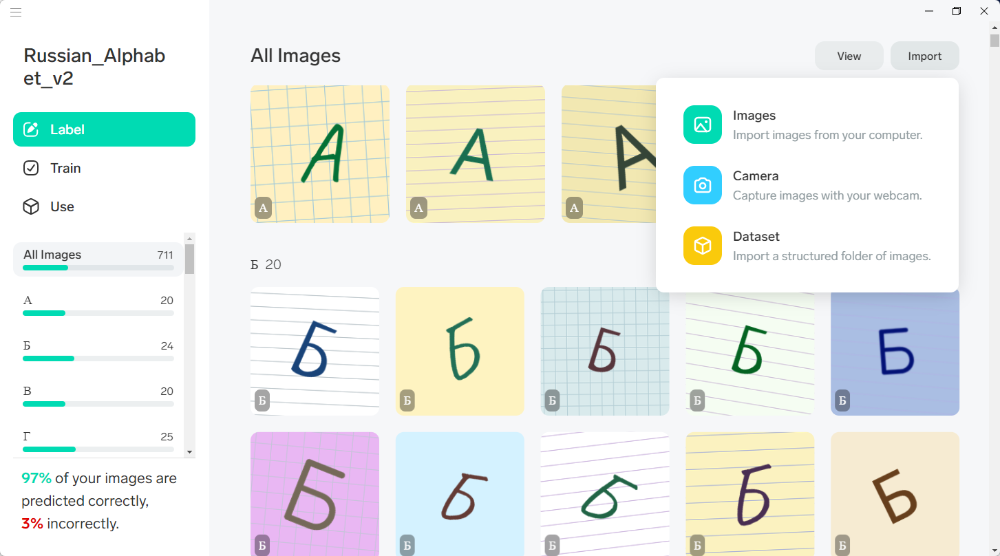
Алгоритм обучения модели в Lobe
Нажимаем кнопку “Import” и выбираем добавить готовые изображения, датасет полностью (разложенные по каталогам фото) или сделать новые с помощью веб-камеры
Добавляем метки к фото и модель начинает обучаться.
При импорте датасета названия каталогов подтягиваются как метки.

Slide 6
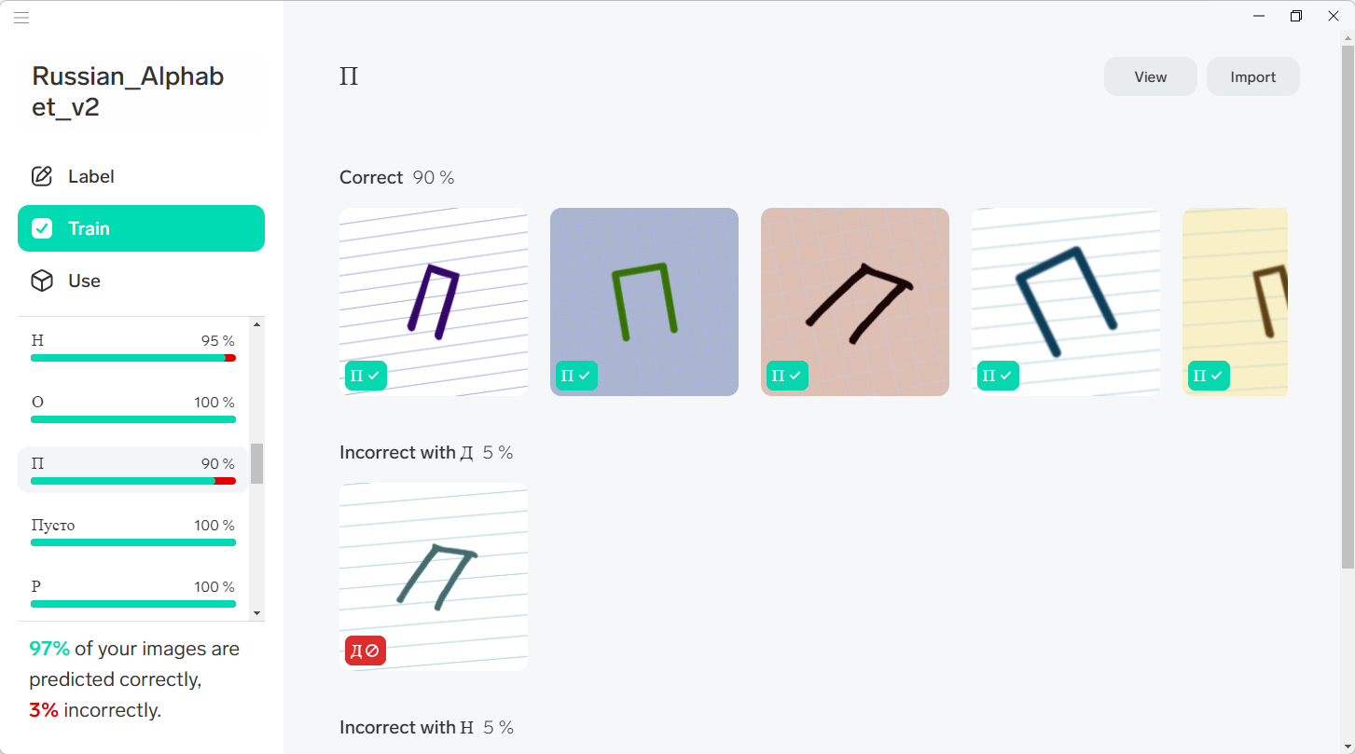
Алгоритм обучения модели в Lobe
Во время обучения модели, её можно улучшать, исправляя ошибки в определении объектов или неопределенности.

Slide 7
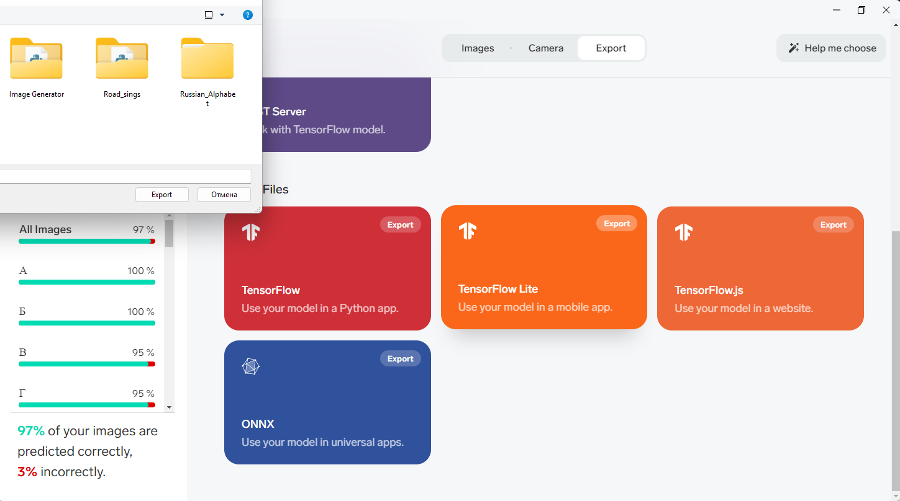
Алгоритм обучения модели в Lobe
Готовую модель можно экспортировать в виде TensorFlow Lite. Перед экспортом рекомендуется оптимизировать модель.
Важно получить файлы *.tflite (сама модель) и labels.txt (список меток).

Slide 8
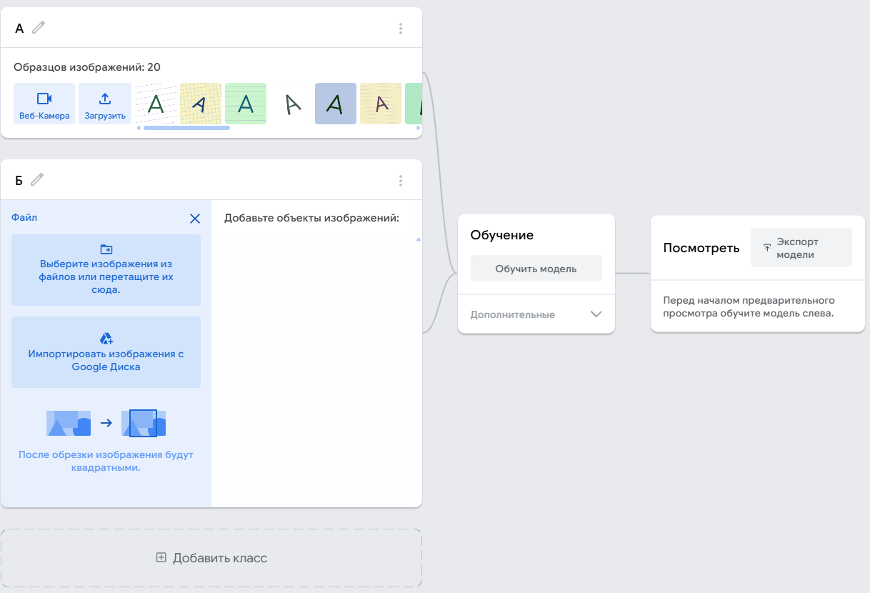
Алгоритм в Teachable Machine
Обучение и экспорт модели
Загрузка фото с нужным объектом
Добавление нового класса с новой меткой

Slide 9
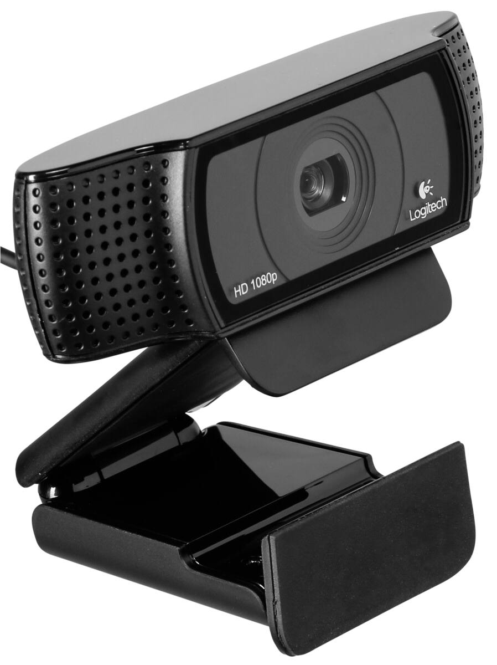
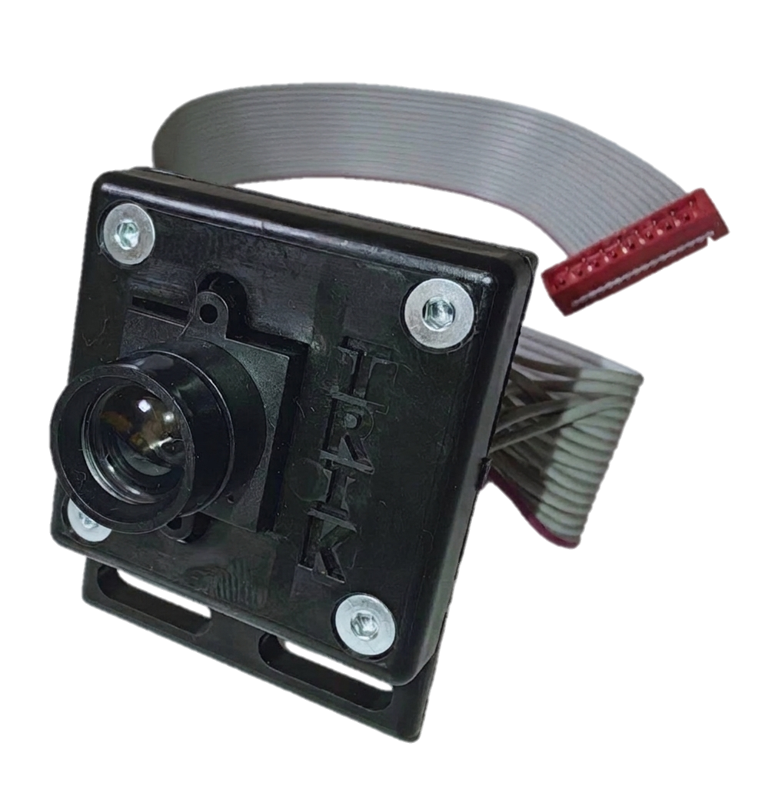
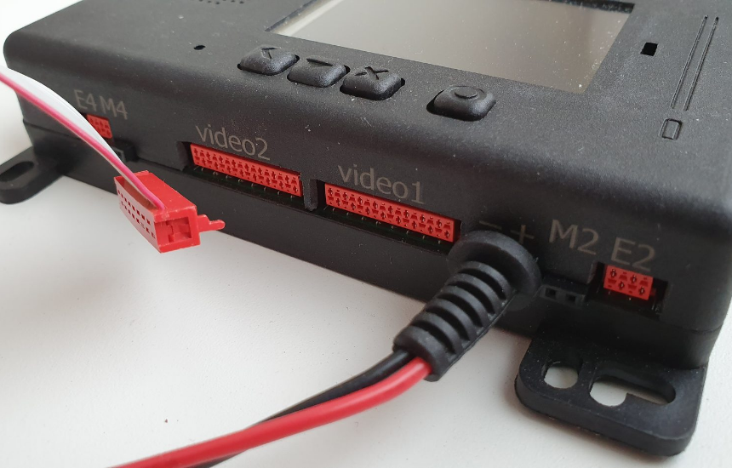
Подключение
К контроллеру ТРИК есть возможность подключать как видеомодули, так USB веб-камеры.
USB веб-камеры подключаются к порту USB.
Видеомодули подключаются
к порту video1 и video2 таким образом,
чтобы ножка у красного штекера была справа.
Видеомодуль ТРИК
USB веб-камера

Slide 10
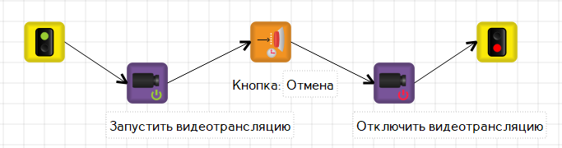

Видеотрансляция
Подключим видеомодуль к порту video1 и напишем программу
для отображения видеотрансляции с видеомодуля
и выключим ее после нажатия на кнопку «Отмена».
Видео может быть просмотрено на пульте TRIK Gamepad или в браузере по адресу вида: http://192.168.77.1:8080/?action=stream
Где:
192.168.77.1 – IP-адрес подключенного робота.
:8080 – если видеомолуль подключен к порту video1.

Slide 11
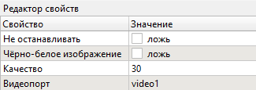
Свойства запуска видеотрансляции
Не останавливать – если галочка установлена, то трансляция продолжит работать и после завершения программы.
Видеопорт – источник (камера), с которой требуется запустить трансляцию.
После запуска видеотрансляции её можно посмотреть в браузере по адресу вида: http://192.168.77.1:8080/?action=stream
Порты:
8080 – video1
8081 – video2
8082 – USB-camera

Slide 12
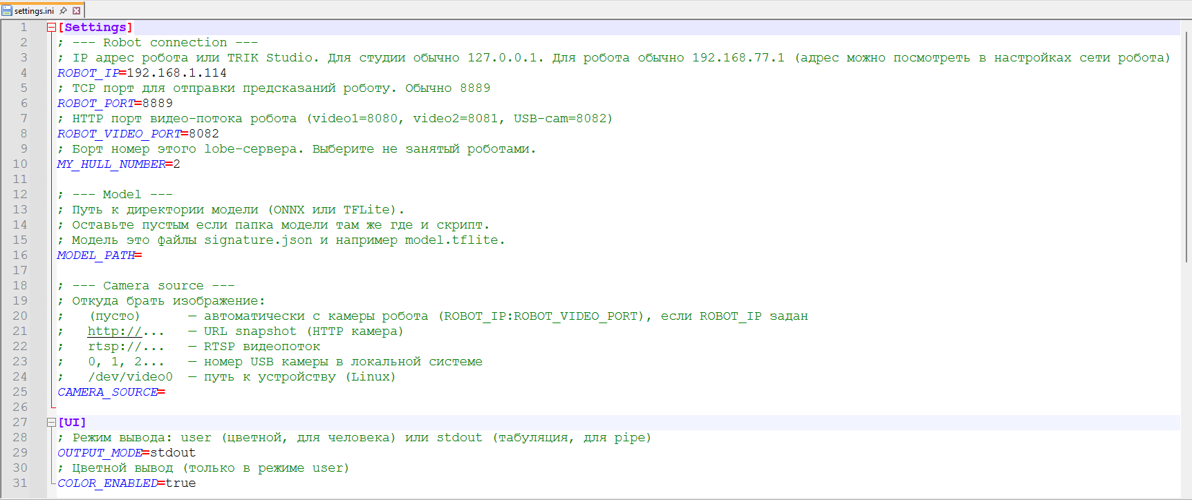
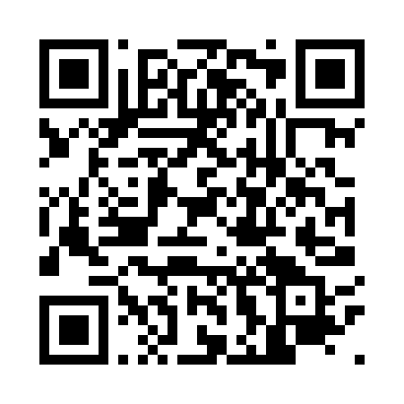
TRIKLobeServer
TRIKLobeServer – программа для запуска моделей TFLite, связи с контроллером ТРИК и распознавания объектов по видеотрансляции с него.
Настраивается программа через файл settings.ini.
Скачать
TRIKLobeServer

Slide 13
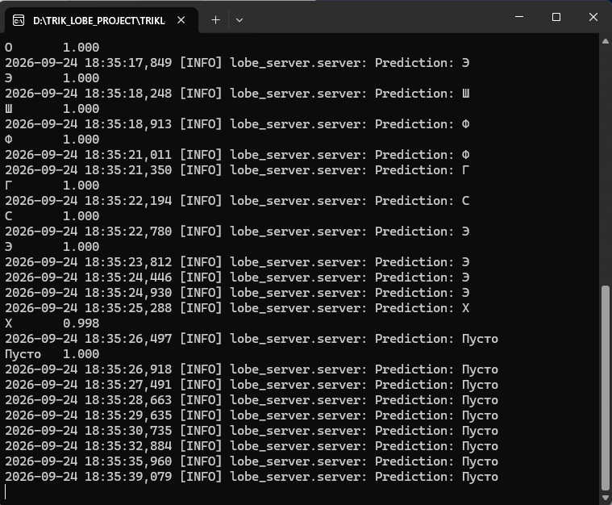
Окно TRIKLobeServer

Slide 14
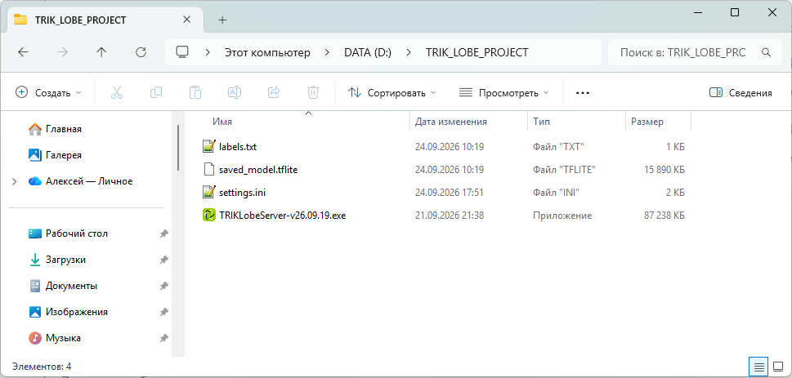
Подготовка проекта
Этот минимальный набор файлов необходимо разместить в одном каталоге:
Весь путь на латинице!!!
Файлы модели TFLite
Файлы TRIKLobeServer
*После корректного запуска TRIKLobeServer появляется файл lobe_server.log

Slide 15
Запуск
Порядок запуска:
Подключение камеры к роботу -> запуск робота -> подключение к роботу по WiFi;
Запуск трансляции с робота;
Запуск TRIKLobeServer;
Запуск программы пользователя на контроллере ТРИК.

Slide 16
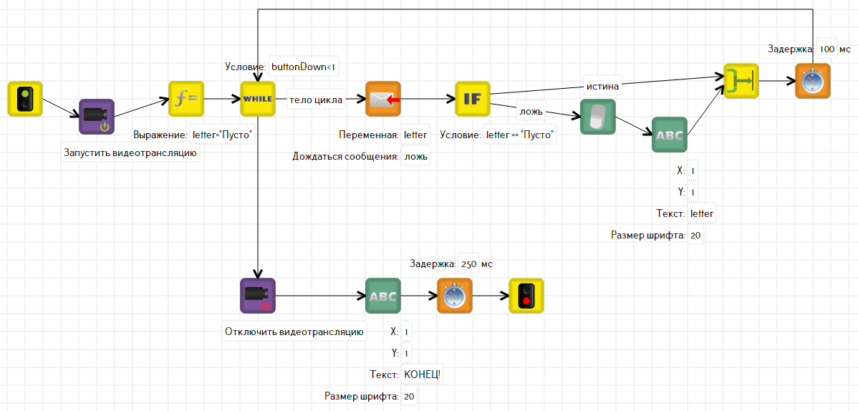
Программа обработки букв
Ответы от TRIKLobeServer в программе контроллера можно ловить с помощью команд работы с сообщениями: блок «Получить сообщение» или команды mailbox.receive().

